Slide 1

Análise de Componentes Principais
José Luiz Borin Jr.
Luis Guilherme Aparecido de Melo

Slide 2

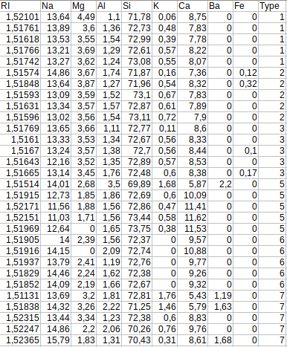
Dados
Índice de refração e composição química de vidros de tipos diferentes;
Licença: Open Database License;
Removemos RI.

Slide 3

Metodologia
Normalização;
Matriz de covariância;
Autovalores e autovetores;
Normalização dos autovetores;
90% de variabilidade;
Matriz de projeção;
Produto entre dados e matriz de projeção.

Slide 4
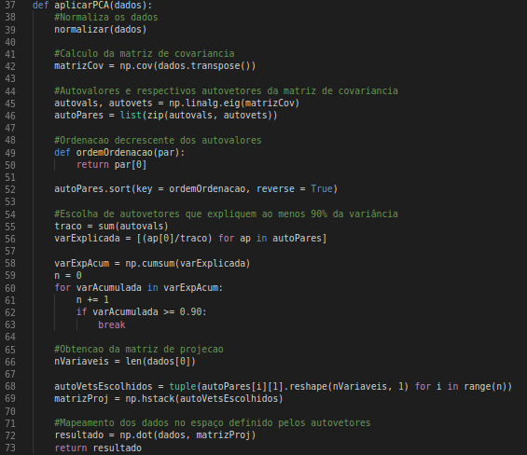
Código

Slide 5
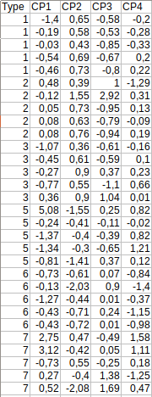
Resultado

Slide 6
Referências
Dados: https://www.kaggle.com/uciml/glass;
Python: https://www.python.org/;
Numpy: https://numpy.org/;
Metodologia: https://plot.ly/ipython-notebooks/principal-component-analysis/

